Slide 1

Lecture 26
Approximation Algorithm
近似算法
顶点覆盖问题
旅行商问题

Slide 2
Basic definition
v₁
v₂
v₃
v₄
v₅
v₆
v₇
A vertex cover of an undirected graph G=(V,E) is a subset
V’ ⊆V such that if (u,v) is an edge of G, then either u∈V’ or v∈V’ (or both).
图的顶点覆盖是顶点的子集，满足任何一条边至少有一个顶点在该子集中。其大小就是子集中的顶点个数。

Slide 3
Basic definition
v₁
v₂
v₃
v₄
v₅
v₆
v₇

Slide 4
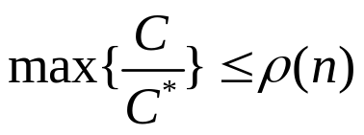
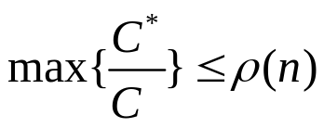
approximation ratio
We say that an algorithm for a problem has an approximation ratio of ρ(n) if,
for any input of size n, the cost C of the solution produced by the algorithm is within a factor of ρ(n) of the cost C of an optimal solution:
  minimization problem:
  maximization problem:

Slide 5
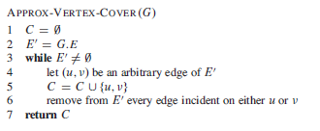
An approximation algorithm for vertex cover

Slide 6
An example
v₁
v₂
v₃
v₄
v₅
v₆
v₇

Slide 7
An example
v₁
v₂
v₃
v₄
v₅
v₆
v₇

Slide 8
An example
v₁
v₂
v₃
v₄
v₅
v₆
v₇

Slide 9

Proof of approximation ratio
APPROX-VERTEX-COVER is a polynomial-time 2-approximation algorithm.
Let A denote the set of edges that line 4 of APPROX-VERTEX-COVER picked.
In order to cover the edges in A, any vertex cover—in particular, an optimal cover C—must include at least one endpoint of each edge in A.
No two edges in A share an endpoint, since once an edge is picked in line 4, all other edges that are incident on its endpoints are deleted from E’ in line 6.
Thus, no two edges in A are covered by the same vertex from C, and we have the lower bound:

Slide 10

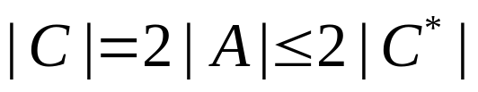
Proof Continued
Each execution of line 4 picks an edge for which neither of its endpoints is already in C, yielding an upper bound (an exact upper bound, in fact) on the size of the vertex cover returned:
Combining the two equations, we have:

Slide 11
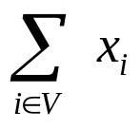
线性规划解顶点覆盖问题
形式化描述为整数规划的形式：
目标：min
约束条件：x_{i} + x_{j} ≥ 1，∀(i,j)∈E
x_{i}∈{0,1}，∀i∈V

Slide 12
松弛为线性规划：将每个变量的取值范围松弛为[0,∞]即可。
对应的线性规划为：
目标：
约束条件：x_{i} + x_{j} ≥ 1，∀(i,j)∈E
x_{i}≥0，∀i∈V （1）
设Z_{LP}(G,W)是线性规划(1)式的解，OPT(G,W)是顶点覆盖实例的最优解解值，则显然有：
Z_{LP}(G,W)≤OPT(G,W)
因为整数规划的可行解必然是线性规划的可行解！

Slide 13






顶点覆盖算法Round(X,W,LP)
求解线性规划(1)得到最优解x*=( ,…, ) ；
取所有 ≥1/2的顶点得到集合C。1≤i≤n。
算法得到的顶点集合是图G=(V,E)的顶点覆盖。
证明：若存在(i,j)∈E，使得i,j均不在C中。则必有 <1/2, <1/2，所以 + <1，这与x*是线性规划(1)的可行解矛盾 。

Slide 14
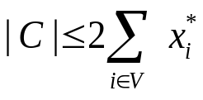
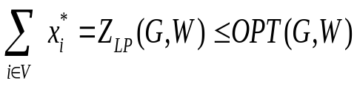

算法Round(•)的绝对近似性能比R_{Round}≤2
证明：由算法可知，对于任意i∈C， ≥1/2 ，所以2x_{i}*≥1，从而有：
又
所以：

Slide 15
i
j
k
实例：城市集合C={c₁,c₂,…,c_{m}}, 城市之间距离：d(c_{i},c_{j})∈Z⁺,
d(c_{i},c_{j})+d(c_{j},c_{k})≥d(c_{i},c_{k}), ∀c_{i}, c_{j}, c_{k}∈C。
相当于给定满足三角不等式边长的图G。
将城市看成图G的点，G = (V, E)，V = {v₁,v₂,…,v_{m}}
询问：求城市排列：c_{π(1)}c_{π(2)}…c_{π(m)}，或顶点排列，
使该排列表示的货郎旅游长度最短。
*什么是欧拉图：每个点的度数为偶数。
能够走遍每条边，每条边只走一次的无向图。
*任意图的性质：奇数度的点的个数为偶数个。

Slide 16
4
1
3
5
2
欧拉回路：1,2,3,5,4,3,6,2,7,1
7
6
*欧拉回路多项式时间可解的。
走遍所有边但边不重复的点序列。
点允许重复。举个例子
这是欧拉回路的例子。
*图的最小生成树问题是多项式时间可解答的。

Slide 17
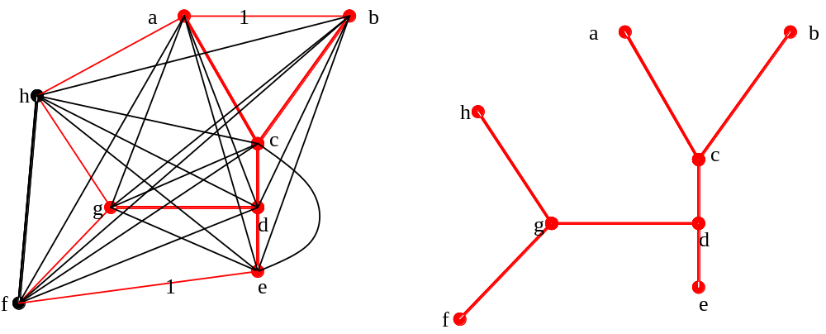
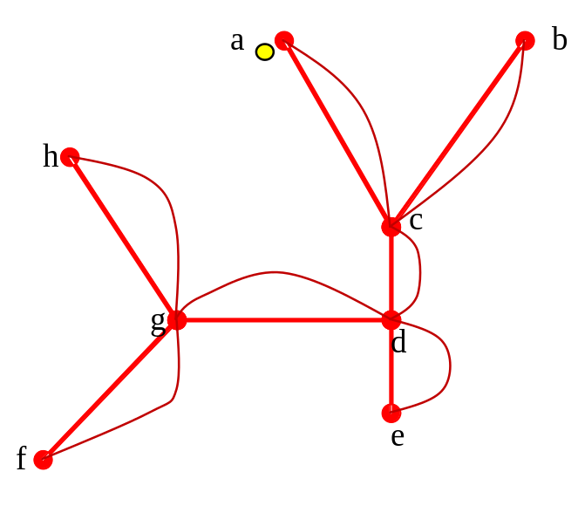
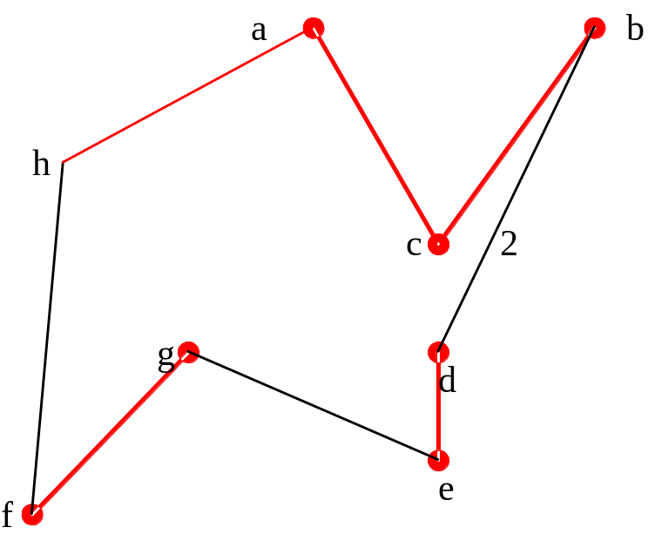

Slide 18
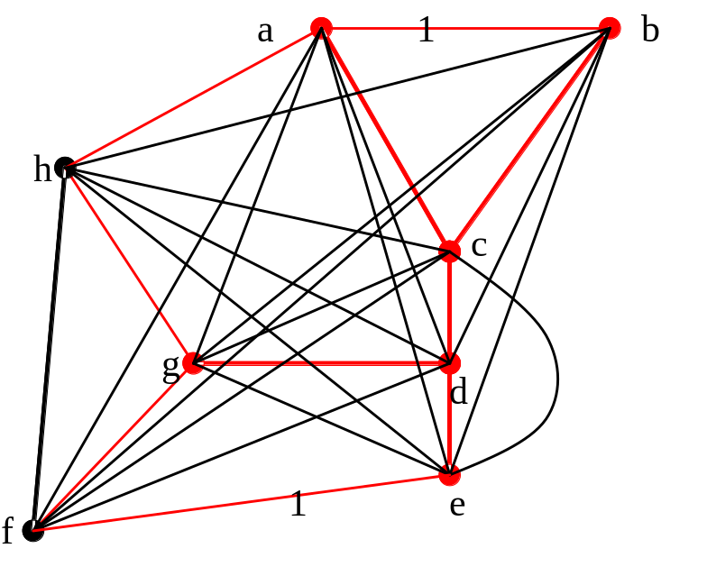
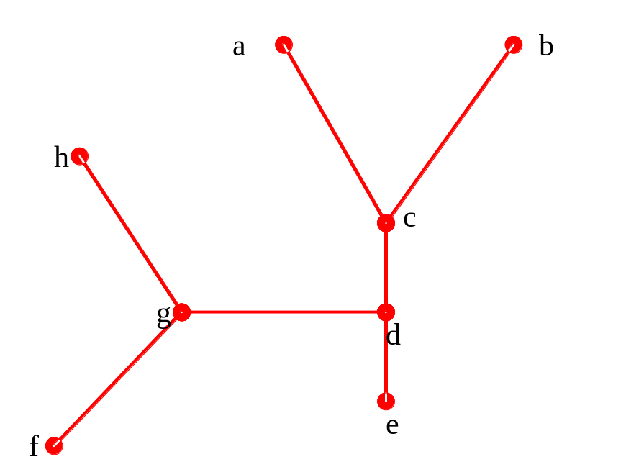
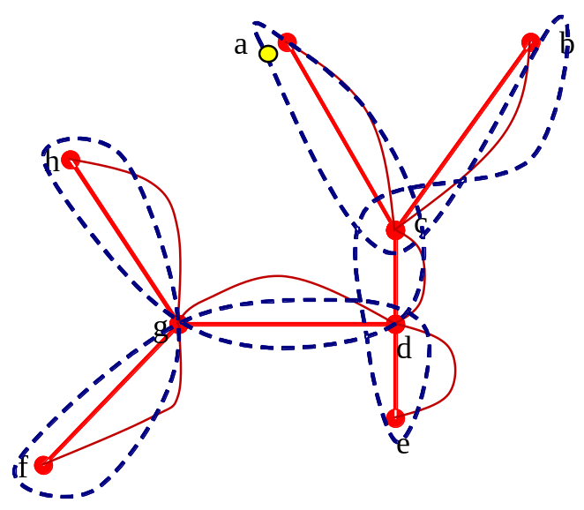

Slide 19
欧拉回路:acbcdedgfghgdca
抄近路：acbdegfha
把重复的去掉就可以抄近路。

Slide 20
算法：MST(minimum spanning tree algorithm)
step1对G调用最小生成树算法得到树T=(V, E_{T})。
step2复制T的每条边得到欧拉图D=(V, E_{D})
step3在D中求欧拉回路v_{π(1)},v_{π(2)},…,v_{π(k)},…,v_{π(2m-2)}v_{π(1)}。
step4抄近路得到货郎旅游v_{π(1)}=v_{τ(1)},v_{τ(2)},…,v_{τ(k)},…,v_{τ(m)}v_{τ(1)}

Slide 21
定理：R_{MST}(I)<2。
证明：w(•)表示权值。
(1)w(T)<OPT(I)
//最短的货郎旅游去掉一条边是一棵树。
这棵树的边权之和不小于w(T)，所以w(T)<OPT(I)。

Slide 22
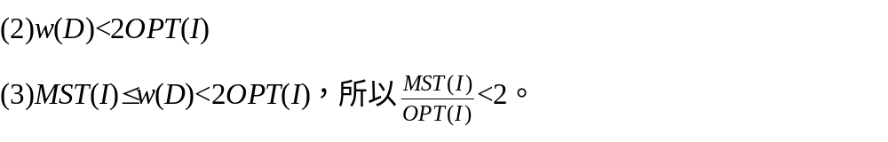

Slide 23
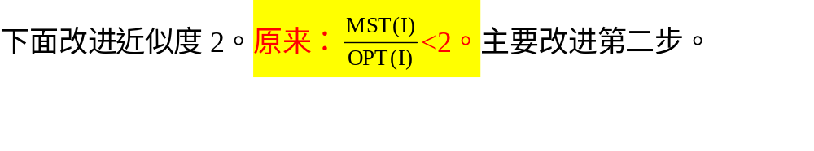
什么是欧拉图：每个点的度数为偶数。
任意图的性质：奇数度点的个数为偶数个。
一个算法A说明好和坏，要找到一个界C，使得R_{A}≤C，
就说算法A的近似度为C，若C是一个常数，
就叫常数近似算法。
C有时也不一定是常数，现在有各种类型的近似算法。

Slide 24
前面性质：T中度数为奇数的点的个数为偶数个。
实际上不用复制每条边得到欧拉图，
只需要加上一半条数的边就能形成欧拉图。
若有2k个顶点的度数为奇数，则增加k条边就可使图变为欧拉图。
但增加哪k条边为好呢？
求最小对集就行，能量最小的配对，权值最小，
给定偶数个顶点的带权的图，
求图中权最小的k条独立边是多项式时间可解的。
这个也没那么简单。
1
2
W(i,j)
4
3

Slide 25
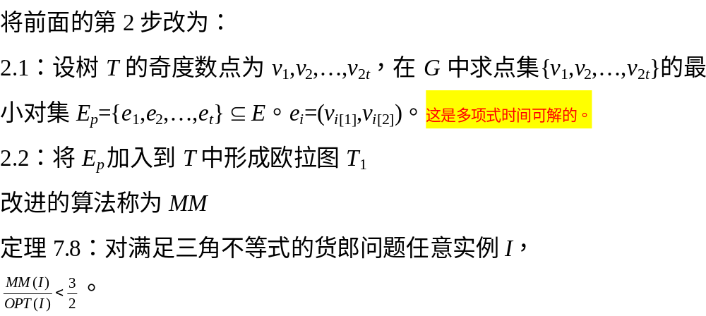
算法：MST(minimum spanning tree algorithm)
step1对G调用最小生成树算法得到树T=(V, E_{T})。
step2复制T的每条边得到欧拉图D=(V, E_{D})
step3在D中求欧拉回路v_{π(1)},v_{π(2)},…,v_{π(k)},…,v_{π(2m-2)}v_{π(1)}。
step4抄近路得到货郎旅游v_{π(1)}=v_{τ(1)},v_{τ(2)},…,v_{τ(k)},…,v_{τ(m)}v_{τ(1)}

Slide 26
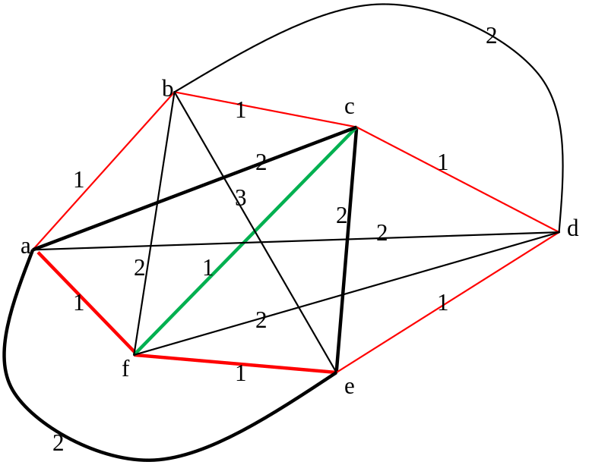
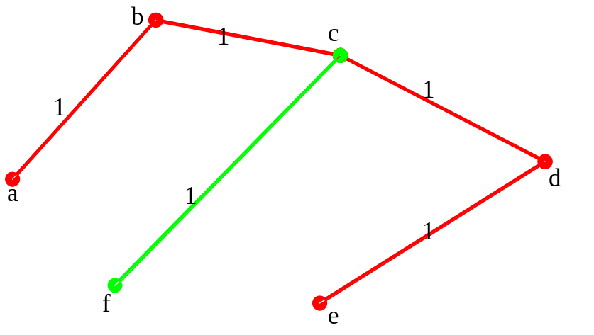
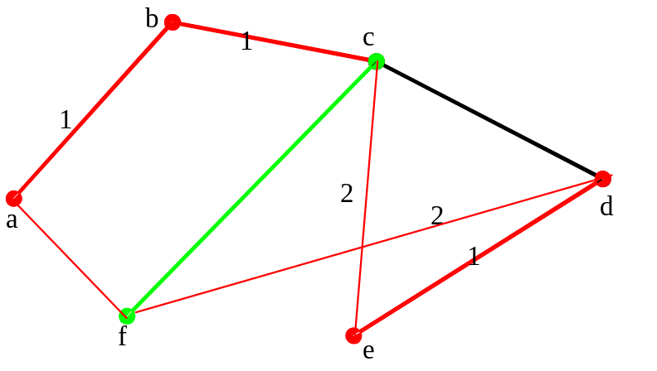
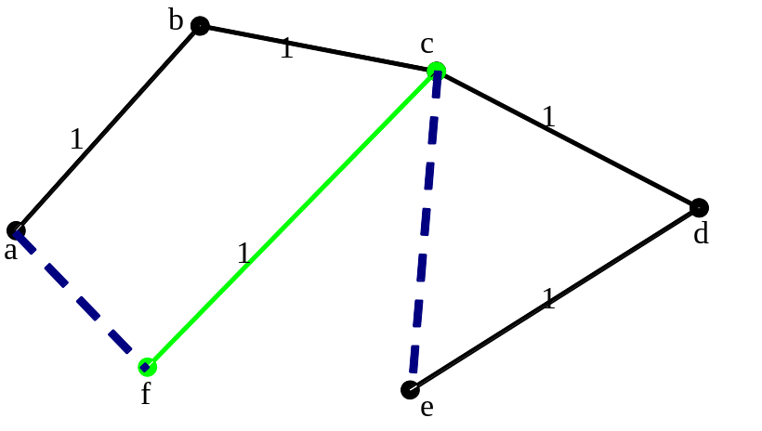

Slide 27
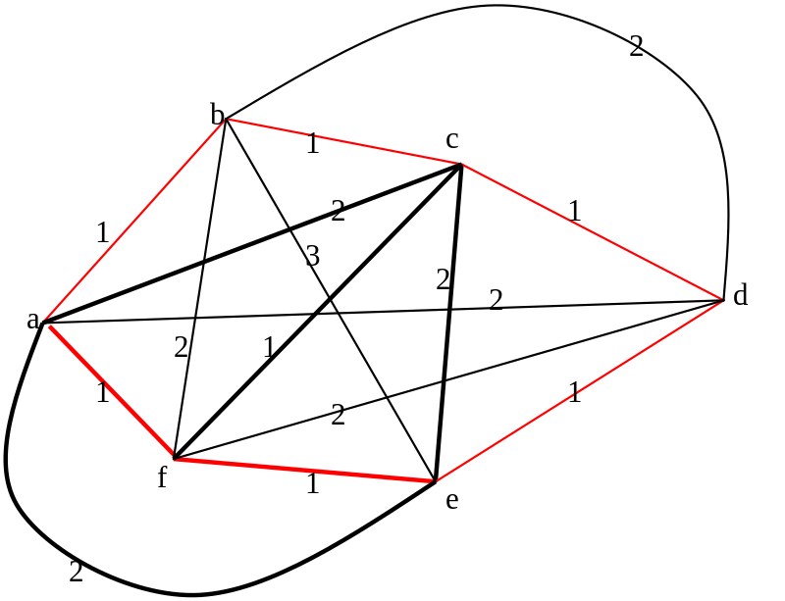
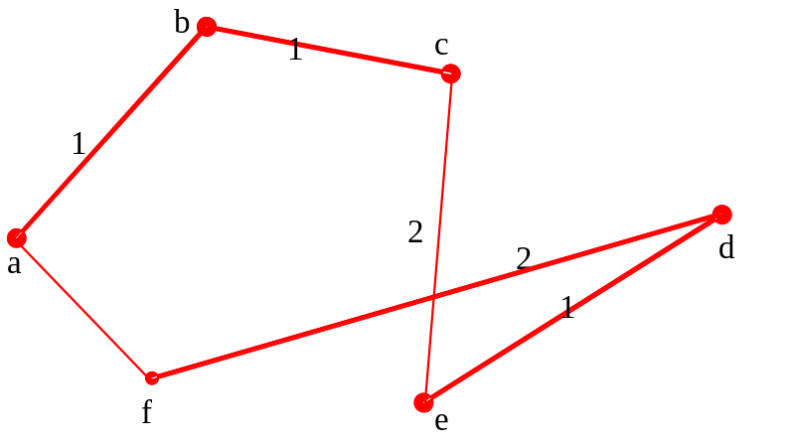

Slide 28
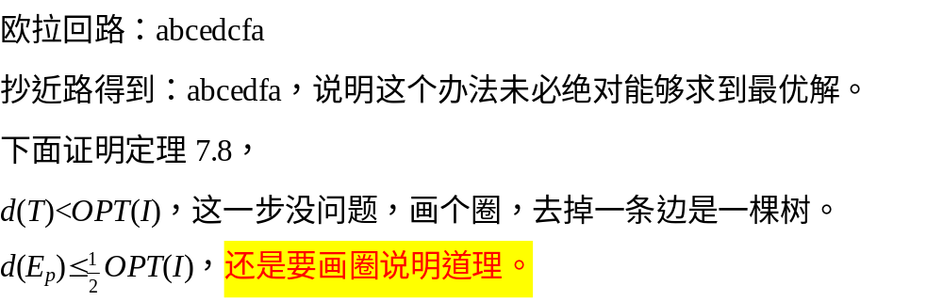
v₃
v₁,v₂,v₃,v₄, …,v_{2k-1}v_{2k},v₁
v₂
d(v₁,v₂)+d(v₂,v₃)+…+d(v_{2k-1},v_{2k})+d(v_{2k},v₁)≤OPT(I)
v₄
v₁
v₈
一定存在一个对集长度不超过OPT(I)/2
v₅
v₇
v₆

Slide 29
v₁v₂,v₃v₄,v₅v₆,v₇v₈是对集M₁
v₂v₃,v₄v₅,v₆v₇,v₈v₁也是对集M₂
两个对集中有一个的长度≤OPT(I)/2
M是最小对集，必有
w(M)≤min{w(M₁),w(M₂)}≤ OPT(I)/2
所以，
w(T)+w(M) ≤3OPT(I)/2
MM(I)≤w(T)+w(M)≤ 3OPT(I)/2
v₃
v₂
v₄
v₁
v₈
v₅
v₇
v₆

Slide 30
有限搜索树算法
1
2
4
3
1
2
1
2
4
3
4
3
1
2
1
2
1
2
1
2
4
3
4
3
4
3
4
3

